Slide 1
TUWEB 4 REVIEW MATERI VUE.JS DAN DATABASE

Slide 2
Apa Itu Database ...? Database merupakan rangkaian struktur informasi atau data yang terorganisasi dan biasanya disimpan secara elektronik dalam sistem komputer.
Sumber: https://pustaka.ut.ac.id/reader/index.php?subfolder=MSIM4309/&doc=M9.pdf
BMP MSIM4309 – Pemrograman Berbasis WEB modul 9 hal 9.4

Slide 3

Aplikasi yang terkait dengan basis data
Sql
MySql
PHP
Apache web server
BMP MSIM4309 – Pemrograman Berbasis WEB modul 9 hal 9.4

Slide 4
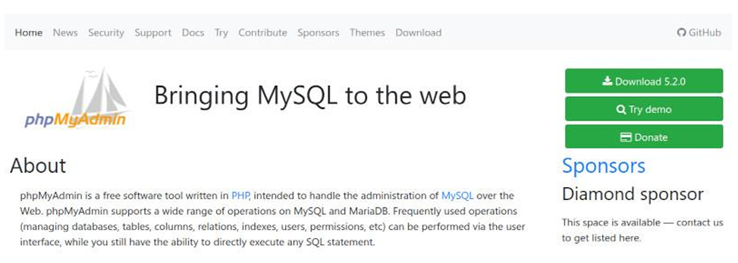
Installasi phpmyadmin di Laragon ..?
1. Download phpmyadmin di https://www.phpmyadmin.net/ dan klik tombol Download di kanan atas halamannya

Slide 5
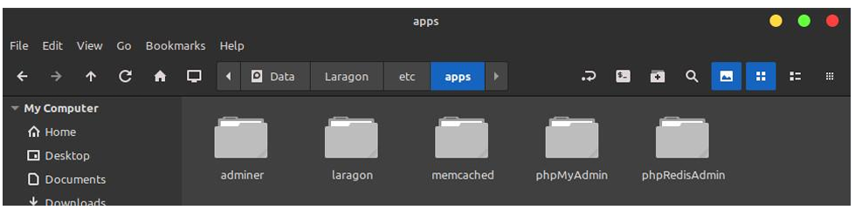
Installasi phpmyadmin di Laragon ..?
2. Extract file ke folder laragon/etc/apps

Slide 6
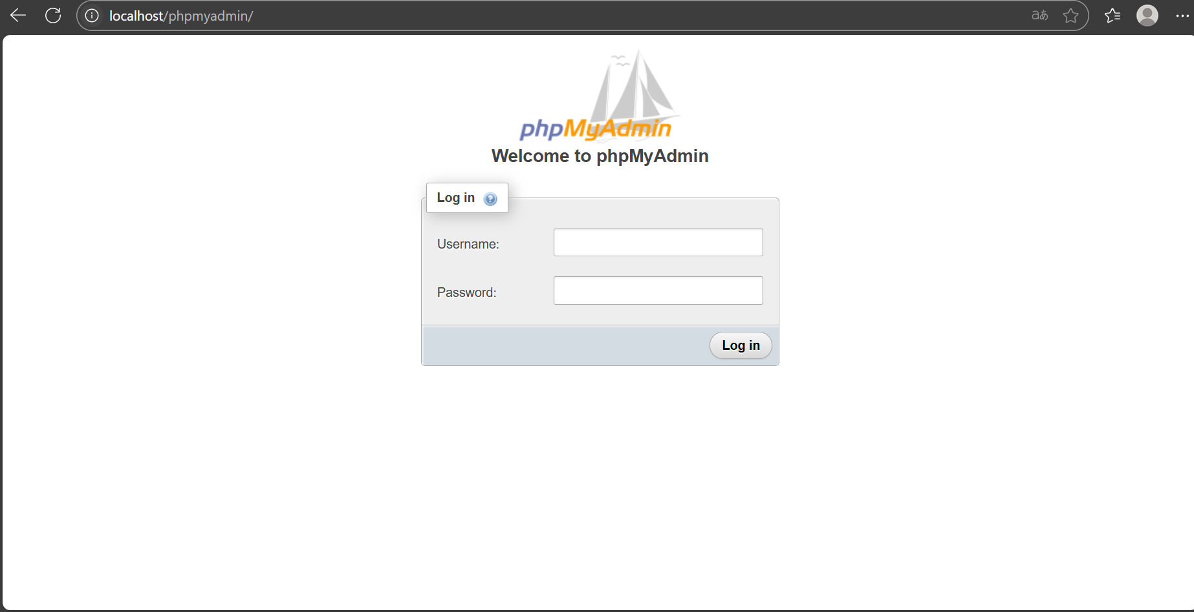
Installasi phpmyadmin di Laragon ..?
3. Ganti nama folder menjadi phpmyadmin dan restart Laragon Anda
4. Silahkan buka browser dan akses ke alamat https://localhost/phpmyadmin

Slide 7
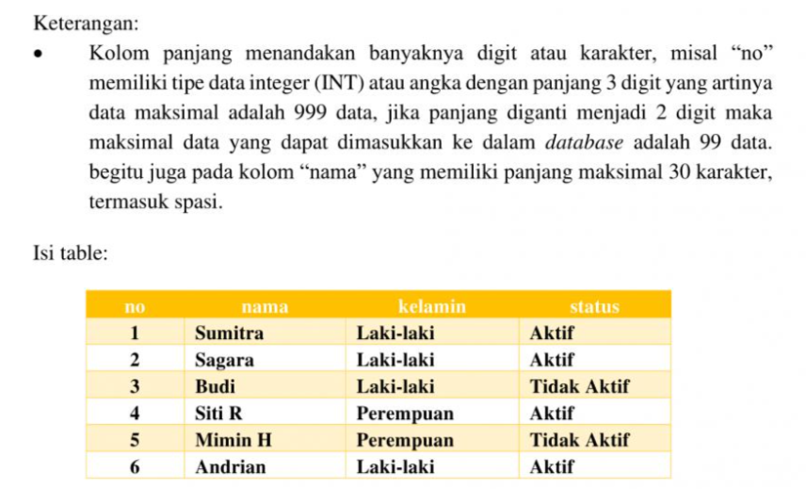
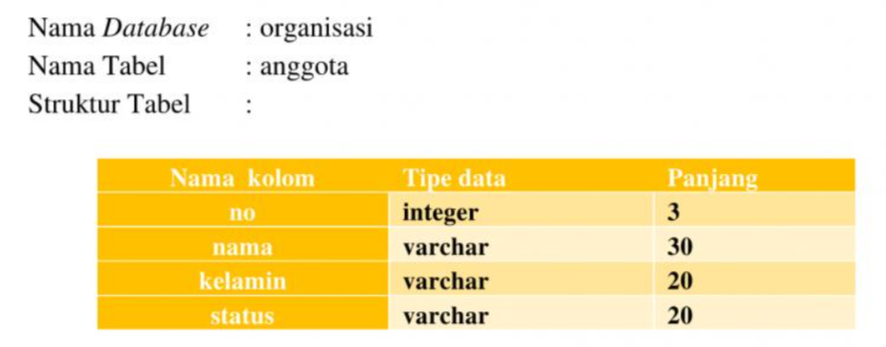
Contoh Studi Kasus:

Slide 8
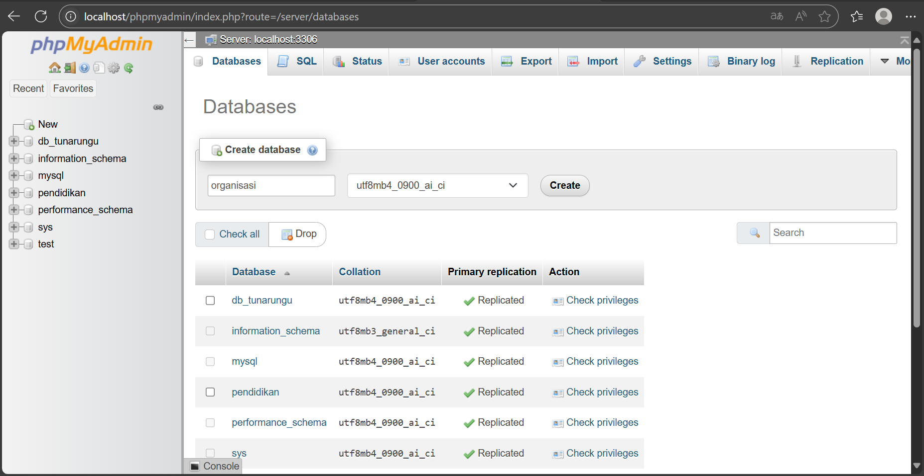
Langkah Penyelesaian:

Slide 9
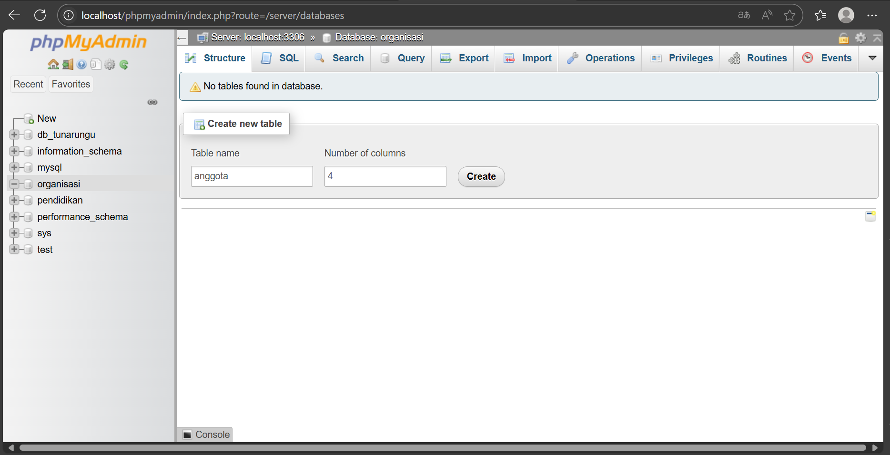
Langkah Penyelesaian:

Slide 10
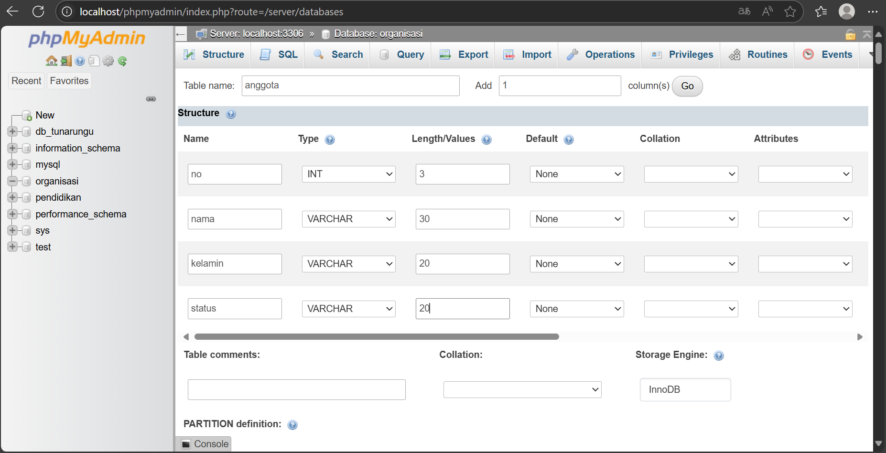
Langkah Penyelesaian:

Slide 11
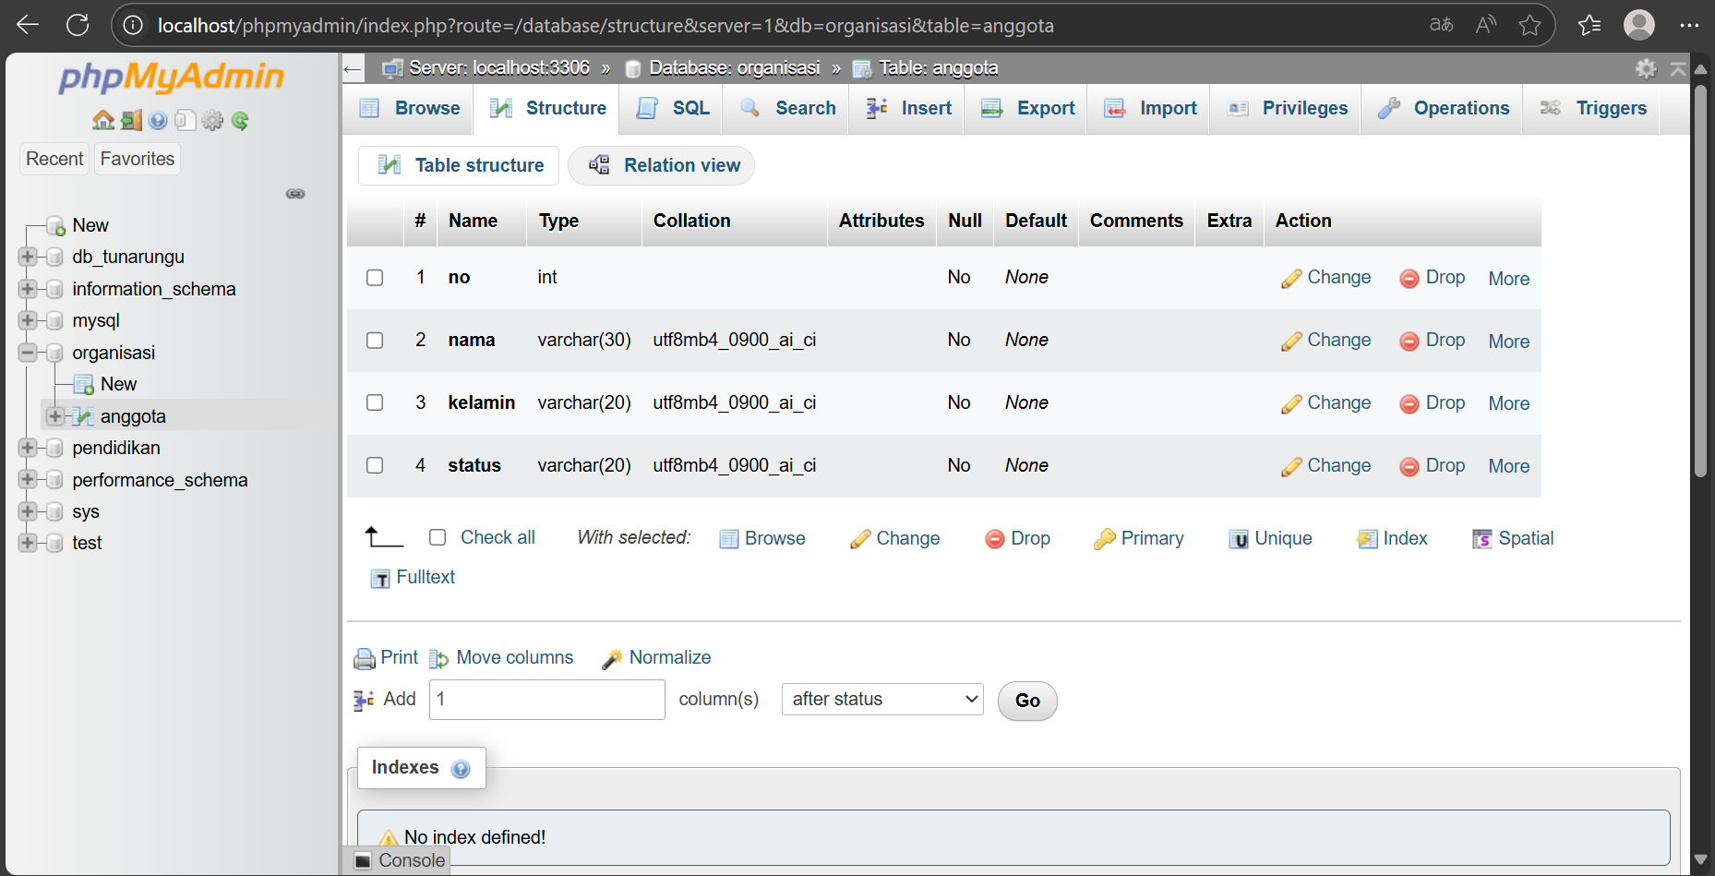
Langkah Penyelesaian:

Slide 12
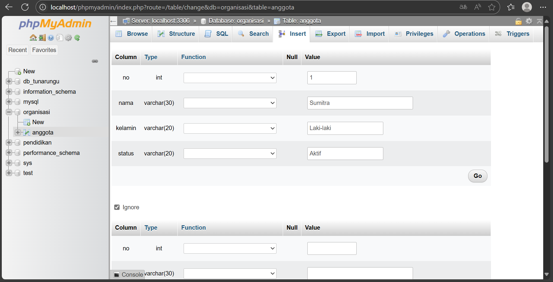
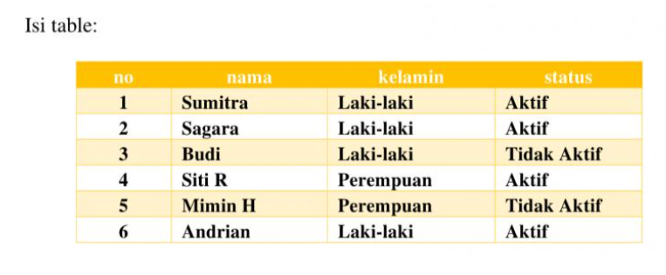
Langkah Penyelesaian:

Slide 13
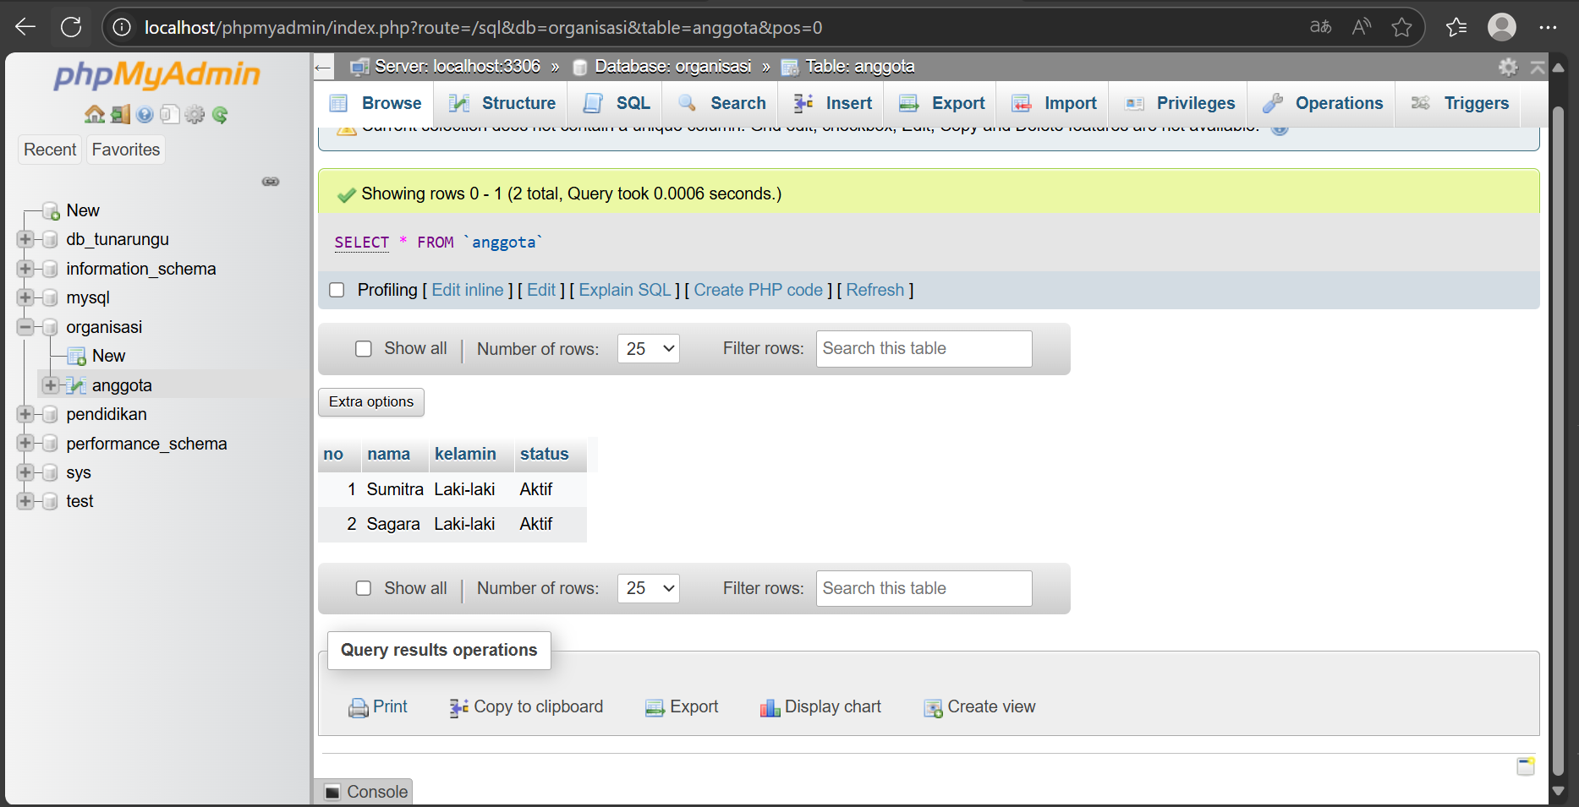
Langkah Penyelesaian:

